Slide 1
TÌM TÊN TÁC PHẨM?

Slide 2
TÌM TÊN TÁC PHẨM???
Cả đời lão Hạc chuyên cần
Chắt chiu nhặt nhạnh để phần cho con
Ở đời không thể sống mòn
Mà như giăng sáng vuông tròn trước sau
Chí Phèo cuộc sống đớn đau
Bị lưu manh hóa cơ cầu mà chi!
Vợ con cơm áo xá gì?
Đời thừa cơ cực đến khi bạc đầu
Cuộc sống tươi đẹp thấy đâu
Một bữa no khiến ta đau đớn lòng!
Mấy ai dò được lòng sông
Phải có đôi mắt sáng trong nhìn đời.
Lão Hạc
Sống mòn
Giăng sáng
Chí Phèo
Đời thừa
Một bữa no
Đôi mắt

Slide 3
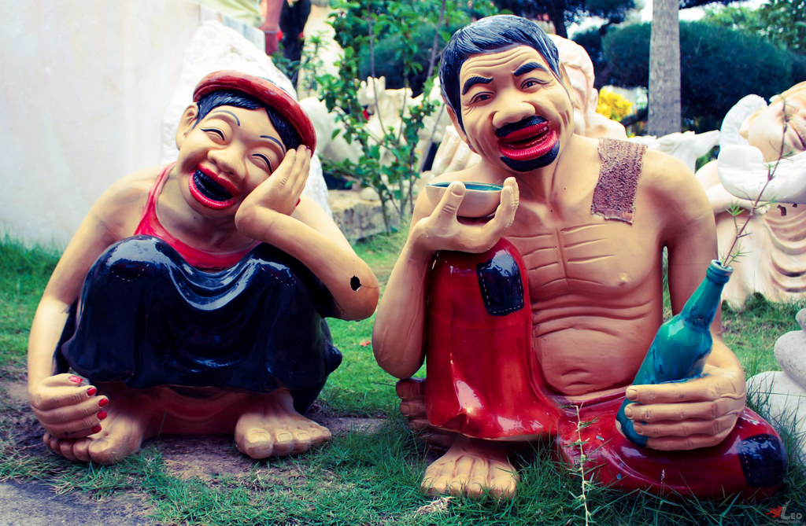
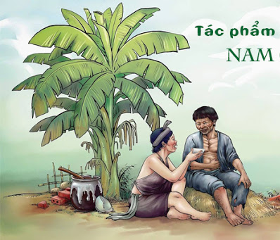
This Photo by Unknown Author is licensed under CC BY-NC-ND

Slide 4
MỤC TIÊU BÀI GIẢNG
Nắm được những nét chính về con người, về quan điểm nghệ thuật, các đề tài chính, tư tưởng chủ đạo và phong cách nghệ thuật của Nam Cao.
Vận dụng hiểu biết về tác giả, sự nghiệp sáng tác để lí giải những quan điểm sáng tác mới mẻ, sáng tạo của nhà văn
Bồi dưỡng lòng yêu thương, trân trọng nhà văn Việt Nam

Slide 5
Phần 1: trả lời nhanh trong vòng 5 p
1. Nam Cao tên thật là
2. NC sinh trong một gia đình …
3. NC vất vả kiếm sống bằng nghề …
4. Ông tham gia nhóm Văn hóa cứu quốc năm…
5. Năm 1946 , có mặt trong đoàn quân Nam Tiến với tư cách là …
6. Năm 1950 tham gia chiến dịch
7. 1951 trên đường đi công tác ông đã …
8. Con người Nam Cao bề ngoài lạnh lùng nhưng đời sống nội tâm …
9. NC Có một tấm lòng đôn hậu, gắn bó ân tình với …
10. Bút danh Nam Cao là ghép hai chữ đầu của hai địa danh: …..

Slide 6
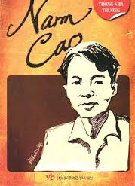

TIỂU SỬ VÀ CON NGƯỜI
Nam Cao (1917- 1951), tên thật là Trần Hữu Tri, sinh ra trong một gia đình nông dân, làng Đại Hoàng, tổng Cao Đà, huyện Nam Sang, phủ Lý Nhân, tỉnh Hà Nam.
Đại Hoàng
Cao
Nam
Bút danh: Nam Cao
Đi vào trong sáng tác của Nam Cao với tên gọi làng Vũ Đại

Slide 7
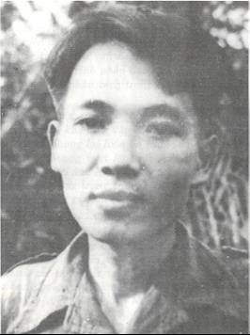
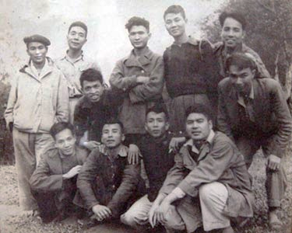
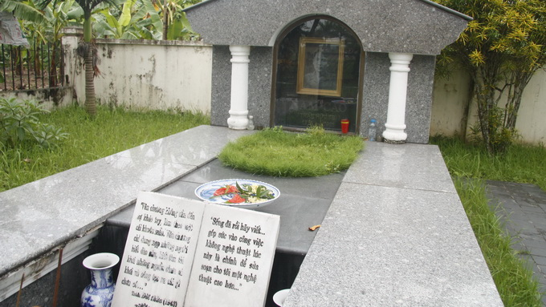
Học hết bậc thành chung, Nam Cao vào Sài Gòn
bắt đầu sáng tác.
Sau đó ông trở về quê, rồi lên Hà Nội dạy học tư, viết văn và làm gia sư.
Năm 1943, ông tham gia Hội văn hóa cứu quốc.
Năm 1951, Nam Cao hi sinh trên đường đi công tác tại bót Hoàng Đan, liên khu III.

Slide 8
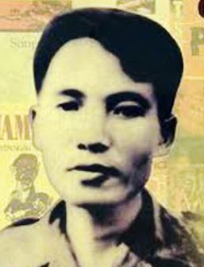
Bề ngoài lạnh lùng, ít nói nhưng có đời sống nội tâm phong phú, sôi sục.
Ông luôn đấu tranh với bản thân để vươn tới lẽ sống cao đẹp.
Có một tấm lòng đôn hậu, gắn bó ân tình với quê hương và những người nghèo khổ bị áp bức trong xã hội cũ.

Slide 9
I
N
G
O
B
MỖI NHÓM CÓ 25 CÂU HỎI VÀ BẢNG ĐÁP ÁN
TRONG THỜI GIAN 15P,
NHÓM NÀO TÌM ĐƯỢC 5 ĐÁP ÁN THUỘC HÀNG NGANG/DỌC/ CHÉO- KÊU TO “BINGO”; ĐƯỢC TÍNH 1 ĐIỂM TRÊN BẢNG (SAU KHI GV ĐỐI CHIẾU), NẾU SAI BỊ LOẠI KHỎI CUỘC CHƠI
SAU 15P, GV SẼ TỔNG KẾT NHÓM NÀO ĐƯỢC NHIỀU ĐIỂM NHẤT, NHÓM ĐÓ SẼ CHIẾN THẮNG.

Slide 10
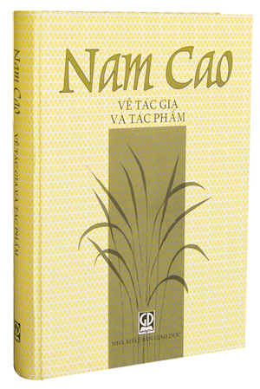
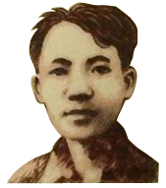

II
SỰ NGHIỆP VĂN HỌC
1. Quan điểm nghệ thuật
Tiến bộ và sâu sắc
QUAN ĐIỂM VỀ
VĂN CHƯƠNG CHÂN CHÍNH
QUAN ĐIỂM VỀ
NHÀ VĂN CHÂN CHÍNH
- Văn học phải phản ánh chân thực cuộc sống, không được thoát li hiện thực.
- Nghề văn là một nghề đòi hỏi sự sáng tạo, là hình thái lao động có ý nghĩa xã hội to lớn.
- Một tác phẩm có giá trị phải chứa đựng nội dung nhân đạo cao cả.
- Nhà văn phải có lương tâm, có nhân cách và trách nhiệm.
Quan điểm nghệ thuật vị nhân sinh.

Slide 11
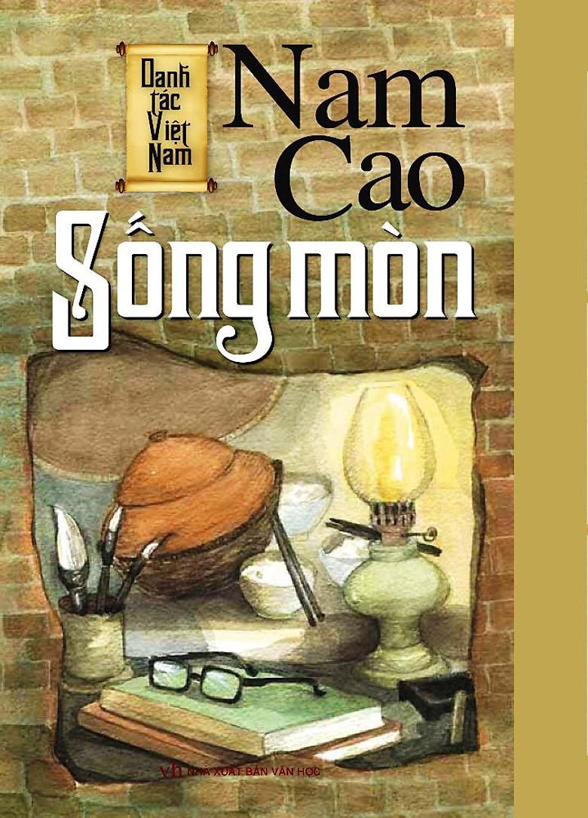
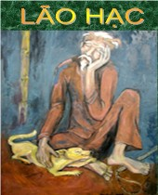
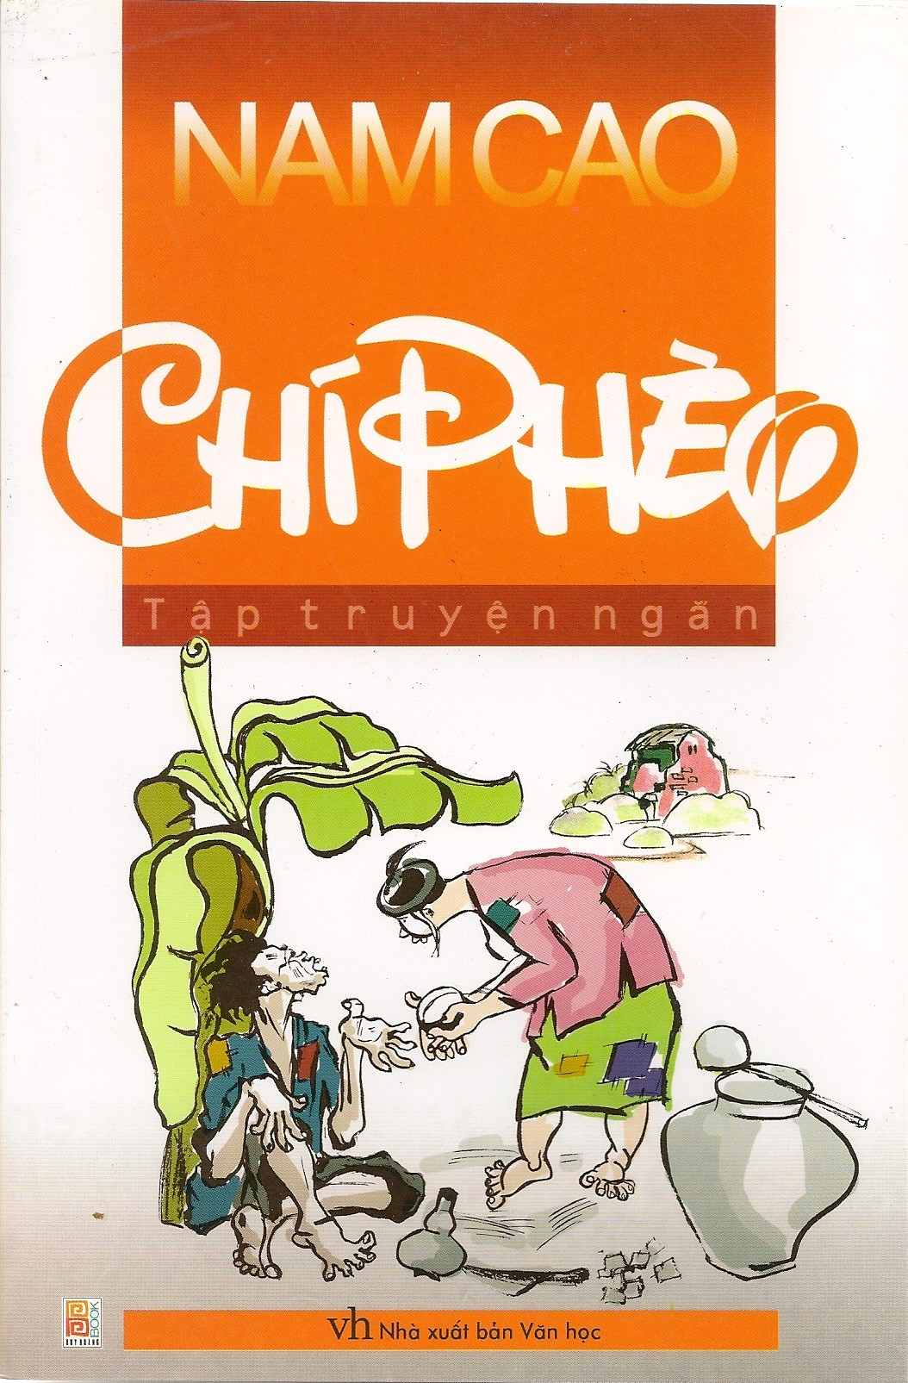
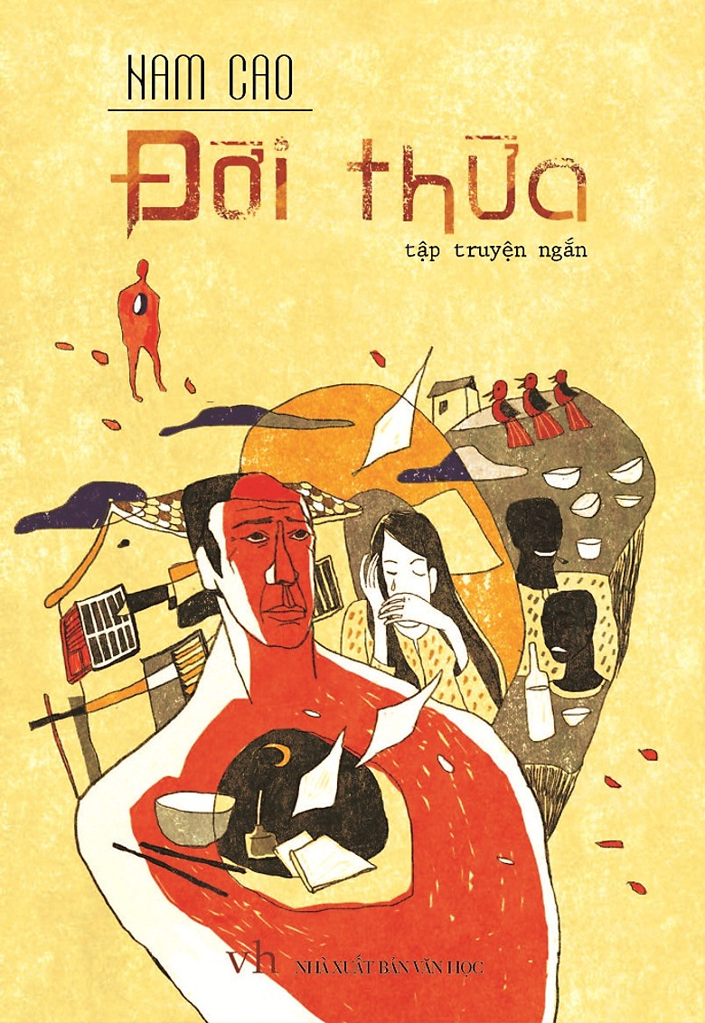
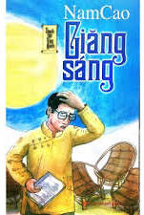
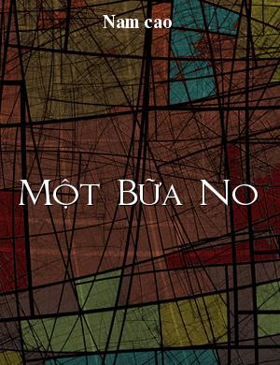

2. Các đề tài chính
Người nông
dân nghèo
Chí Phèo
Lão Hạc
Một bữa no
…
TRƯỚC CÁCH MẠNG
THÁNG
TÁM
Người
tri thức
nghèo
Giăng sáng
Đời thừa
Sống mòn
…

Slide 12
Nội dung chính: dựng lên một bức tranh chân thực về nông thôn Việt Nam bần cùng, thê thảm vào những năm 1940- 1945; đi sâu vào số phận những con người bị đày đọa vào cảnh nghèo đói, bị tha hóa, lưu manh hóa.
Người nông
dân nghèo
Giá trị: lên án xã hội tàn bạo đã hủy hoại nhân tính của những người nông dân hiền lành đồng thời khẳng định phẩm chất lương thiện của họ.

Slide 13
Nội dung chính: miêu tả sâu sắc tấn bi kịch tinh thần của người trí thức nghèo trong xã hội cũ - những con người có ý thức về giá trị sự sống và nhân phẩm, có tâm huyết và tài năng nhưng lại bị gánh nặng áo cơm làm cho phải sống thừa, sống vô ích.
Người
tri thức
nghèo
Giá trị: phê phán xã hội phi nhân đạo đã tàn phá tâm hồn con người đồng thời thể hiện niềm khao khát một cuộc sống có ích, có ý nghĩa của những người tri thức.

Slide 14

Chí Phèo
Lão Hạc
Một bữa no
…
Tư tưởng cốt lõi trong tác phẩm Nam Cao vẫn là nỗi day dứt đến đau đớn trước tình trạng con người bị xói mòn về nhân phẩm, bị huỷ diệt cả nhân tính trong cái xã hội vô nhân đạo đương thời.
Người nông
dân nghèo
Người
tri thức
nghèo
Giăng sáng
Đời thừa
Sống mòn
…

Slide 15
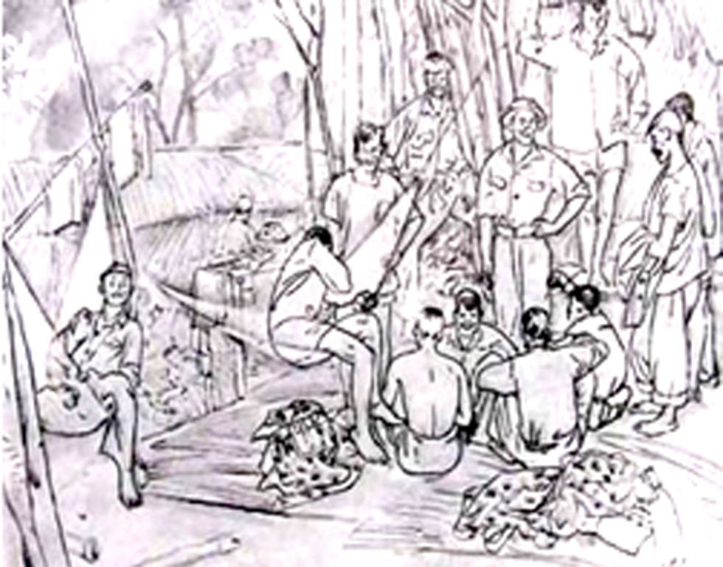
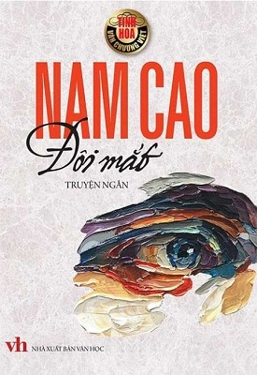

Nam Cao
là cây bút tiêu biểu
của văn học kháng chiến chống Pháp
SAU CÁCH MẠNG THÁNG TÁM
Đôi mắt
Nhật kí ở rừng
Chuyện biên giới

Slide 16
Nội dung chính: viết về con người và cuộc sống kháng chiến chống Pháp của dân tộc.
SAU CÁCH MẠNG THÁNG TÁM
Giá trị: xác định chỗ đứng của giới văn nghệ sĩ trong cuộc kháng chiến đồng thời phát hiện và ca ngợi tinh thần cách mạng của quần chúng nhân dân.

Slide 17
3. Phong cách nghệ thuật
Có biệt tài miêu tả và phân tích tâm lý nhân vật
Tạo được những đoạn đối thoại, độc thoại nội tâm rất chân thật, sinh động
Lối kể chuyện đảo lộn thời gian và không gian, tạo nên kiểu kết cấu tâm lý vừa linh hoạt vừa chặt chẽ.

Slide 18

3. Phong cách nghệ thuật
Viết về cái nhỏ nhặt hàng ngày mà đặt ra được những vấn đề có ý nghĩa xã hội to lớn, có tầm triết lý sâu sắc.
Tác phẩm Nam Cao có giọng điệu riêng: buồn thương chua chát, dửng dưng lạnh lùng mà đầy thương cảm.
Nam Cao là nhà văn có phong cách độc đáo.

Slide 19
TỔNG KẾT
Nam Cao là nhà văn hiện thực và nhà nhân đạo chủ nghĩa lớn.
Ông có quan điểm nghệ thuật tiến bộ, đạt được thành tựu xuất sắc về đề tài người trí thức nghèo và người nông dân cùng khổ.
Nam Cao là nhà văn có phong cách độc đáo

Slide 20


Trong lĩnh vực truyện ngắn và tiểu thuyết, Nam Cao được coi là người có sở trường đặc biệt về điều gì?
A. Sở trường diễn tả, phân tích tâm lí con người.
B. Sở trường xây dựng kết cấu tác phẩm
C. Sở trường sử dụng thủ pháp nghệ thuật đối lập.
D. Sở trường xây dựng hình tượng người kể chuyện.

Slide 21
Đối tượng nào được đề cập nhiều nhất trong các sáng tác của Nam Cao trước Cách mạng tháng Tám?
A. Giai cấp công nhân và thực dân.
B. Bọn địa chủ và thực dân tàn ác.
C. Nông dân nghèo và trí thức tiểu tư sản nghèo
D. Bọn phong kiến và thực dân Pháp.

Slide 22
Tên thật của nhà văn Nam Cao là gì?
A. Nguyễn Tường Lân
B. Trần Hữu Tri
C. Nguyễn Tường Tam
D. Nguyễn Trung Thành

Slide 23
Trong các tác phẩm sau đây của Nam Cao, tác phẩm nào không thuộc về đề tài người trí thức nghèo?
A. Đời thừa
B. Giăng sáng
C. Sống mòn
D. Một bữa no

